Slide 1

SQL ANSI Lenguaje de Definición de Datos DML
Sentencia
SELECT

Slide 2


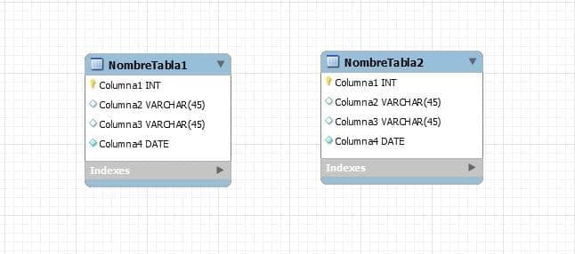
Consultar datos en MySQL
Para consultar registros de las tablas de nuestra base de datos debemos usar la instrucción select, este comando sql nos permite obtener registros de una o varias tablas. Para que las consultas nos devuelvan resultados debemos haber insertado datos a las tablas de nuestra base de datos y por supuesto haber creado dichas tablas.
Notes:
Encuesta, instalación de My SQL, que son los datos que es la información, encontraron quien era la persona de la foto?

Slide 3
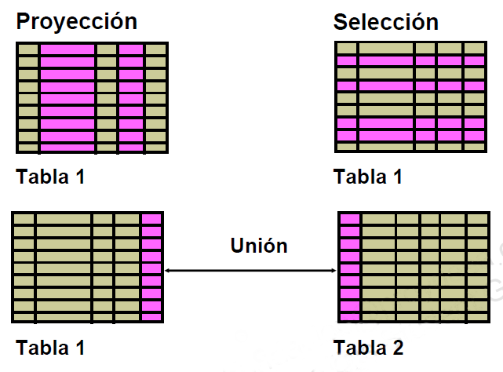
Capacidades de las Sentencias
SQL SELECT
Una sentencia SELECT recupera información de la base de datos. Con una sentencia SELECT, se puede hacer lo siguiente:
Proyección: seleccione las columnas de una tabla devueltas por una consulta. Seleccione tantas columnas como sea necesario.
Selección: seleccione las filas de una tabla devueltas por una consulta. Se pueden utilizar diferentes criterios para restringir las filas recuperadas.
Uniones: reúna los datos almacenados en diferentes tablas especificando el enlace entre ellas. Las uniones SQL se tratan de forma más detallada en la lección titulada “Visualización de Datos de Varias Tablas mediante Uniones”.
Notes:
Encuesta, instalación de My SQL, que son los datos que es la información, encontraron quien era la persona de la foto?

Slide 4

Sentencia SELECT Básica
SELECT identifica las columas que se van a mostrar.
FROM identifica la tabla que contiene estas columnas.
En la sintaxis:
SELECT es una lista de una o más columnas.
* selecciona todas las columnas.
DISTINCT suprime los duplicados.
column|expression selecciona la columna o expresión especificada.
Alias proporciona diferentes cabeceras de las columnas seleccionadas.
FROM table especifica la tabla que contiene las columnas.

Slide 5
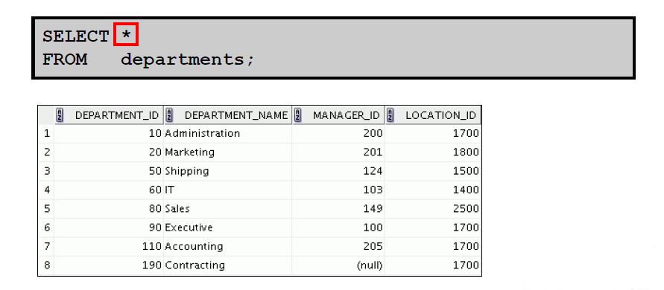
Selección de todas las columnas
Puede mostrar todas las columnas de datos en una tabla insertando la siguiente palabra clave SELECT con un asterisco (*). En el ejemplo de la diapositiva, la tabla DEPARTMENTS contiene cuatro columnas: DEPARTMENT_ID, DEPARTMENT_NAME, MANAGER_ID y LOCATION_ID. La
tabla contiene ocho filas, una por cada departamento.

Slide 6
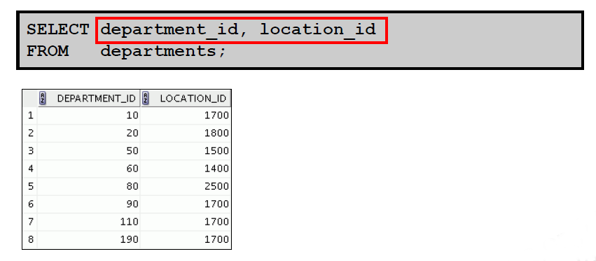
Selección de columnas concretas
También puede utilizar la sentencia SELECT para mostrar las columnas concretas de la tabla especificando los nombres de columna, separados por comas. El ejemplo de la diapositiva muestra todos los números de departamento y ubicación de la tabla DEPARTMENTS.
En la cláusula SELECT, especifique las columnas que desee, en el orden en el que desee que aparezcan en la salida.

Slide 7
Escritura de Sentencias SQL
Escritura de Sentencias SQL
Escritura de Sentencias SQL
Escritura de sentencias Select
Las sentencias SQL no son sensibles a mayúsculas/ minúsculas.
Las sentencias SQL se pueden introducir en una o más líneas.
Las palabras clave no se pueden abreviar o dividir entre líneas.
Las cláusulas se suelen colocar en líneas independientes.
El sangrado se utiliza para mejorar la legibilidad.
En MySql Workbench, las sentencias SQL también pueden terminar con un punto y coma (;). Los puntos y comas son necesarios si ejecuta varias sentencias SQL.

Slide 8
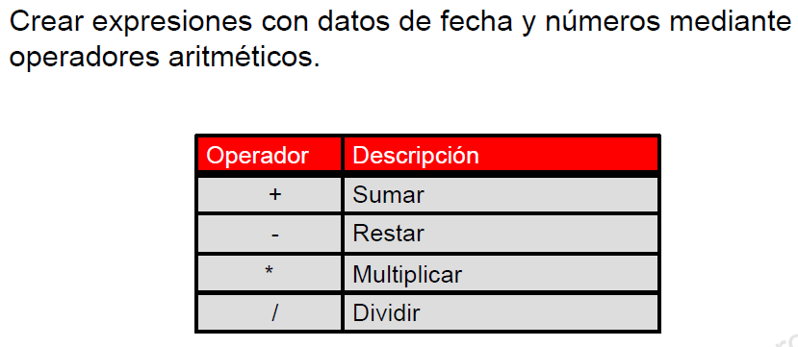
Expresiones Aritméticas
Puede que necesite modificar la forma en la que se muestran los datos, realizar cálculos o consultar casos de posibilidades. Todo esto es posible mediante las expresiones aritméticas. Una expresión aritmética puede contener nombres de columna, valores numéricos constantes y operadores aritméticos.
La diapositiva muestra los operadores aritméticos disponibles en SQL. Puede utilizar operadores aritméticos en cualquier cláusula de una sentencia SQL (excepto en la cláusula FROM).

Slide 9
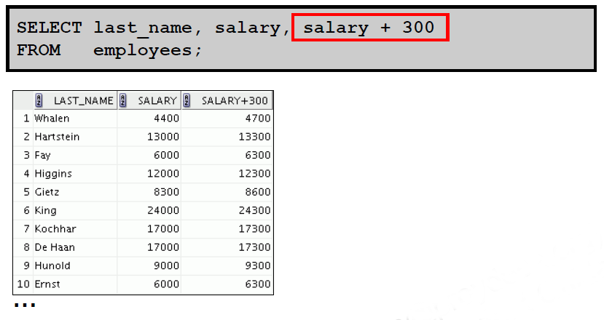
Uso de operadores aritméticos
El ejemplo de la diapositiva utiliza el operador de suma para calcular un aumento de salario de 300 dólares para todos los empleados. La diapositiva también muestra una columna SALARY+300 en la salida.
Tenga en cuenta que la columna calculada resultante, SALARY+300, no es una nueva columna en la tabla EMPLOYEES; es sólo para visualización. Por defecto, el nombre de la nueva columna procede del cálculo que lo genera, en este caso, salary+300.

Slide 10
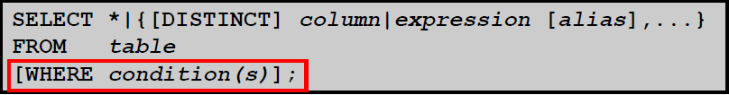
Limitación de filas seleccionadas
Restringir las filas devueltas al utilizar la cláusula WHERE:
La cláusula WHERE sigue a la cláusula FROM.
Puede restringir las filas que devuelve la consulta al utilizar la cláusula WHERE. Una cláusula WHERE contiene una condición que se debe cumplir e, inmediatamente después, le sigue la cláusula FROM.
Si la condición es verdadera, se devolverá la fila que cumpla con la condición.
En la sintaxis:
WHERE restringe la consulta a filas que cumplan con una condición.
condition está compuesto por nombres de columna, expresiones,
constantes y un operador de comparación. Una condición especifica una combinación de una o más expresiones y operadores lógicos (booleanos) y devuelve un valor de TRUE, FALSE o UNKNOWN.
La cláusula WHERE puede comparar valores en columnas, literales, expresiones aritméticas o
funciones. Consta de tres elementos:
Nombre de la columna
Condición de comparación
Nombre de la columna, constante o lista de valores

Slide 11
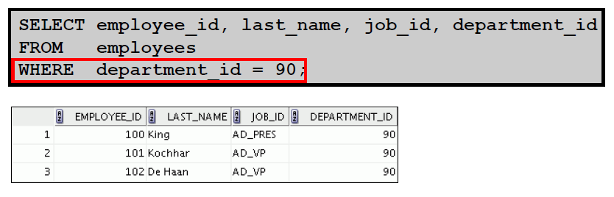
Uso de la clausula WHERE
En el ejemplo, la sentencia SELECT recupera el ID de empleado, apellido, ID de cargo y número de departamento de todos los empleados del departamento 90.
Nota: puede utilizar el alias de columna en la cláusula WHERE.

Slide 12


Fechas y cadenas de caracteres
Las cadenas de caracteres y valores de fecha se incluyen entre comillas simples.
Los valores de caracteres son sensibles a mayúsculas/minúsculas y los valores de datos son sensibles a formato.
El formato de visualización de la fecha por defecto es DD-MON-RR.

Slide 13
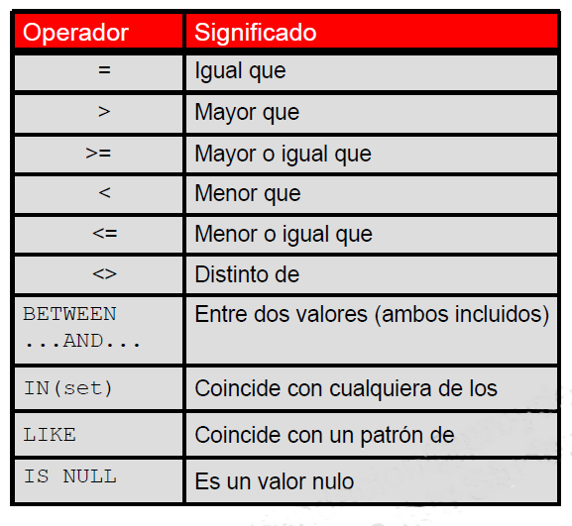
Operadores de comparación

Slide 14
Operadores de comparación
Los operadores de comparación se utilizan en condiciones que comparan una expresión con otra expresión o valor. Se utilizan en la cláusula WHERE en el siguiente formato:
Sintaxis
... WHERE expr operator value
Ejemplo
... WHERE hire_date = '01-JAN-95'
... WHERE salary >= 6000
... WHERE last_name = 'Smith'
Recuerde, un alias no se puede utilizar en la cláusula WHERE.
Nota: los símbolos != y ^= también pueden representar la condición not equal to.

Slide 15
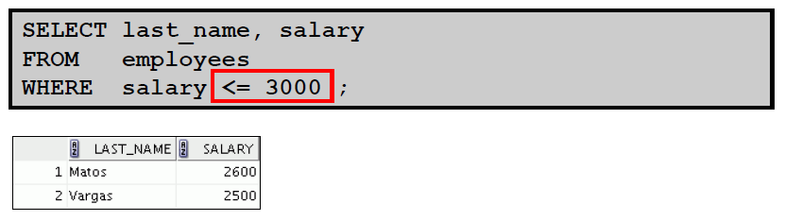
Uso de los
operadores de comparación
En el ejemplo, la cláusula SELECT recupera el apellido y el salario de la tabla EMPLOYEES para cualquier empleado cuyo salario sea menor o igual que 3.000 dólares. Tenga en cuenta que existe un valor explícito proporcionado a la cláusula WHERE. El valor explícito de 3000 se compara con el valor de salario de la columna SALARY de la tabla EMPLOYEES.

Slide 16
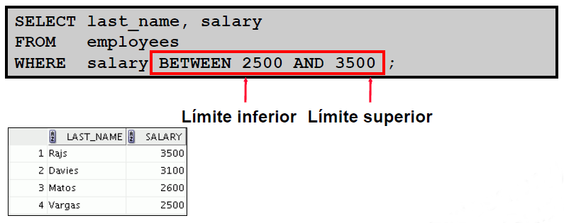
Uso de Condiciones de Rango
mediante el Operador BETWEEN
Utilizar el operador BETWEEN para mostrar las filas basadas en un rango de valores:
Puede utilizar las filas basadas en un rango de valores utilizando la condición de rango BETWEEN. El rango que especifique contiene un límite inferior y un límite superior.
La sentencia SELECT de la diapositiva devuelve filas de la tabla EMPLOYEES para cualquier empleado cuyo salario esté entre 2.500 y 3.500 dólares.

Slide 17
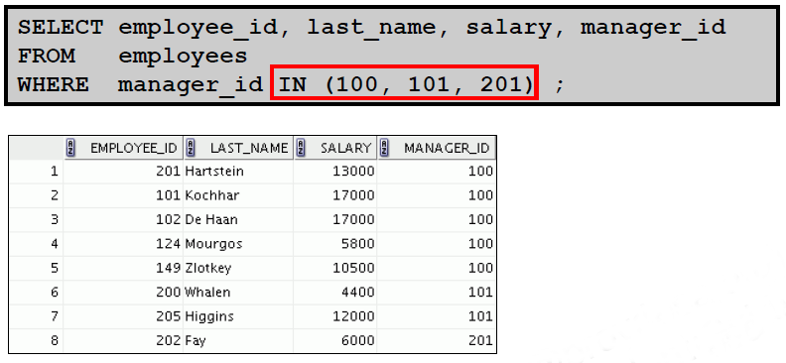
Condición de Miembro
mediante el Operador IN
Utilizar el operador IN para probar los valores de una lista:
Para probar valores de un juego especificado de valores, utilice el operador IN. La condición definida mediante el operador IN también se denomina condición de miembro.
El ejemplo de la diapositiva muestra los números de empleado, apellidos, salarios y números de empleado de los gestores de todos los empleados cuyo número de empleado del gestor sea 100, 101 o 201.

Slide 18

Coincidencia de Patrones
mediante el Operador LIKE
Utilizar el operador LIKE para realizar búsquedas con comodines de valores de cadena de búsqueda válidos.
Las condiciones de búsqueda pueden contener caracteres literales o números:
% indica cero o varios caracteres.
_ indica un carácter.
Puede que no siempre conozca el valor exacto que debe buscar. Puede seleccionar filas que coincidan con un patrón de caracteres utilizando la condición LIKE. Se hace referencia a la operación de coincidencia de patrón de caracteres como búsqueda con comodines.
Para crear la cadena de búsqueda se pueden utilizar dos símbolos.
La sentencia SELECT de la diapositiva devuelve el nombre del empleado de la tabla EMPLOYEES de cualquier empleado cuyo nombre empiece por la letra “S”. Observe que se trata de la “S” mayúscula. No se devolverán los nombres que empiecen por “s” minúscula.

Slide 19
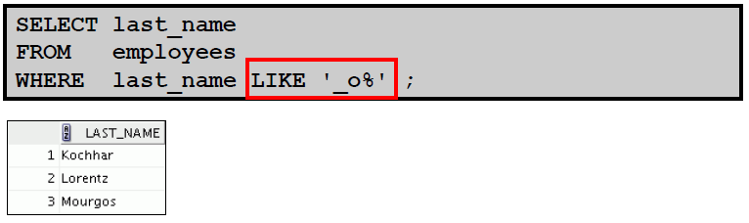
Combinación de Caracteres Comodín
Puede combinar los dos caracteres comodín (%, _) con caracteres literales
para la coincidencia de patrones:
Los símbolos % y _ se pueden utilizar en cualquier combinación con los caracteres literales.
El ejemplo de la diapositiva muestra los nombres de todos los empleados cuyos apellidos tengan la letra “o” como segundo carácter.

Slide 20
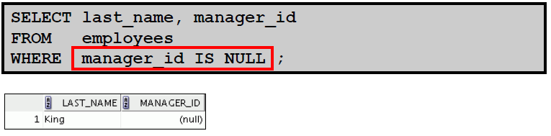
Uso de las Condiciones NULL
Probar condiciones nulas con el operador IS NULL.
Las condiciones NULL incluyen las condiciones IS NULL e IS NOT NULL.
La condición IS NULL prueba las condiciones nulas.
Un valor nulo significa que el valor no está disponible, no está asignado, se desconoce o no es aplicable. Por lo tanto, no puede probar con = porque un valor nulo no puede ser igual o desigual a cualquier valor. El ejemplo de la diapositiva recupera los apellidos y gestores de todos los empleados que no tienen un gestor.

Slide 21
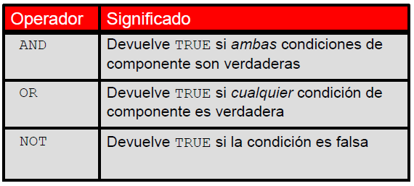
Definición de Condiciones
mediante los Operadores Lógicos
Una condición lógica combina el resultado de dos condiciones de componentes para producir un resultado único basado en dichas condiciones o invierte el resultado de una condición única. Se devuelve una fila sólo si el resultado global de la condición es verdadera.
En SQL, están disponibles tres operadores lógicos:
AND
OR
NOT
Todos los ejemplos indicados hasta ahora han especificado sólo una condición en la cláusula WHERE. Puede utilizar varias condiciones en una única cláusula WHERE mediante los operadores AND y OR.

Slide 22
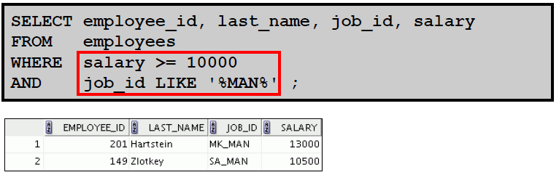
Uso del Operador AND
AND necesita que ambas condiciones sean verdaderas:
En el ejemplo, ambas condiciones deben ser verdaderas para poder seleccionar cualquier registro. Por lo tanto, sólo se seleccionan los empleados que tengan un puesto que contenga la cadena ‘MAN’ y que ganen 10.000 dólares o más.
Todas las búsquedas de caracteres son sensibles a mayúsculas/minúsculas, es decir, no se devuelve ninguna fila si ‘MAN’ no está en mayúsculas.
Las cadenas de caracteres se deben incluir entre comillas simples.

Slide 23
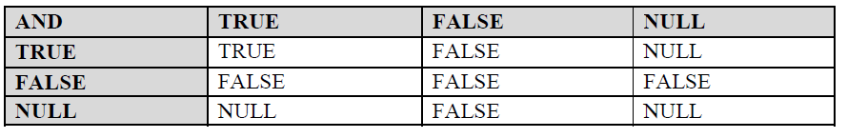
Tabla de Verdad AND
La siguiente tabla muestra los resultados de combinar dos expresiones con AND:

Slide 24
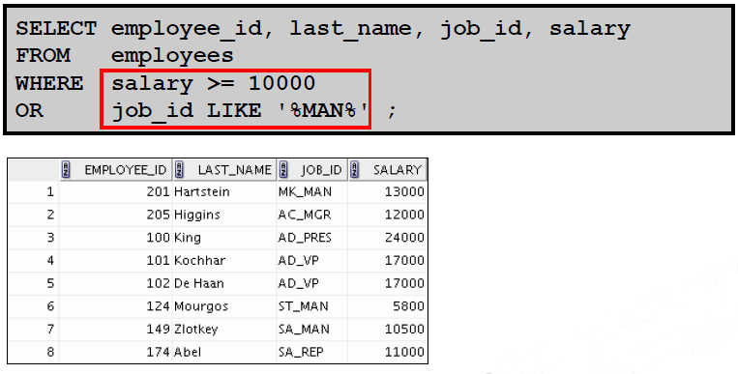
Uso del Operador OR
OR necesita que cualquier condición sea verdadera:

Slide 25
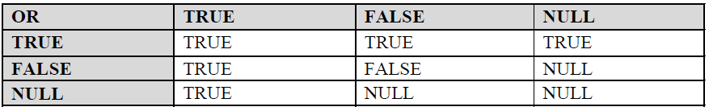
En el ejemplo, cualquier condición de componente debe ser verdadera para poder seleccionar cualquier registro. Por lo tanto, sólo se seleccionan los empleados que tengan un ID de trabajo que contenga la cadena ‘MAN’ o que ganen 10.000 dólares o más.
Tabla de verdad OR
La siguiente tabla muestra los resultados de combinar dos expresiones con OR:

Slide 26
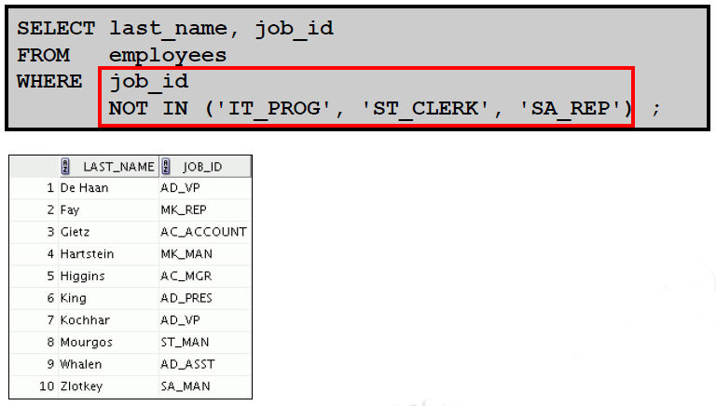
Uso del Operador NOT
En el ejemplo de la diapositiva se muestra el apellido y el ID de trabajo de todos los empleados cuyo ID de trabajo no sea IT_PROG, ST_CLERK o SA_REP.

Slide 27
Nota: el operador NOT también se puede utilizar con otros operadores SQL, como BETWEEN, LIKE
y NULL.
... WHERE commission_pct IS NOT NULL
... WHERE commission_pct IS NOT NULL
Tabla de Verdad NOT
La siguiente tabla muestra el resultado de aplicar el operador NOT a una condición:
Nota: el operador NOT también se puede utilizar con otros operadores SQL,
como BETWEEN, LIKE y NULL.
… where job_id NOT IN (‘AC ACOUNT’ , ‘AD VP’)
… where salary NOT BETWEEN 10000 AND 15000
… where last_name NOT LIKE ‘%A%’
… where commission_pct IS NOT NULL

Slide 28
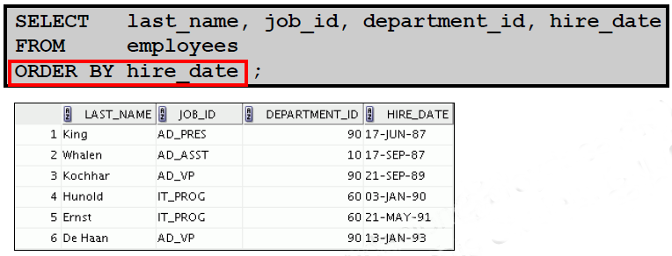
Uso de la Cláusula ORDER BY
Ordenar las filas recuperadas con la cláusula ORDER BY:
ASC: orden ascendente, valor por defecto
DESC: orden descendente
La cláusula ORDER BY es la última en una sentencia SELECT:

Slide 29
Uso de la Cláusula ORDER BY
El orden de las filas devueltas en un resultado de consulta no está definido.
La cláusula ORDER BY se puede utilizar para ordenar las filas. Sin embargo, si utiliza la cláusula ORDER BY, debe ser la última cláusula de la sentencia SQL. Además, puede especificar una expresión, un alias o una posición de columna como la condición de ordenación.
Sintaxis
SELECT expr
FROM Tabla
[WHERE condition(s)]
[ORDER BY {column, expr, numeric_position} [ASC|DESC]];
En la sintaxis:
ORDER BY especifica el orden en el que aparecen las filas recuperadas.
ASC ordena las filas en orden ascendente (orden por defecto).
DESC ordena las filas en orden descendente.
Si la cláusula ORDER BY no se utiliza, el orden no está definido y puede que el servidor de Oracle no recupere dos veces las filas en el mismo orden para la misma consulta. Utilice la cláusula ORDER BY para mostrar las filas en un orden específico.

Slide 30
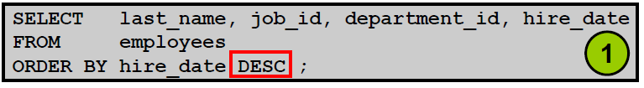
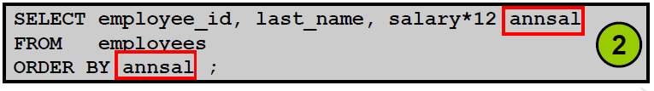
Ordenación
Ordenar en orden descendente:
Ordenar por alias de columna:
Ejemplos
Para invertir el orden en el que se muestran las filas, especifique la palabra clave DESC después del nombre de columna en la cláusula ORDER BY. El ejemplo de la diapositiva ordena el resultado por el empleado contratado más recientemente.
También puede utilizar un alias de columna en la cláusula ORDER BY. El ejemplo de la diapositiva ordena los datos por salario anual.

Slide 31
Ordenación
El orden por defecto es el orden ascendente:
Los valores numéricos se muestran con los valores más bajos primero (por ejemplo, de 1 a 999).
Los valores de fecha se muestran con el primer valor en primer lugar (por ejemplo, 01-ENE-92 antes de 01-ENE-95).
Los valores de caracteres se muestran en orden alfabético (por ejemplo, primero la “A” y por último la “Z”).
Los valores nulos se muestran al final para las secuencias ascendentes y al principio para las secuencias descendentes.
Puede ordenar por una columna que no esté en la lista SELECT.

Slide 32
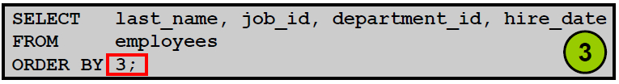
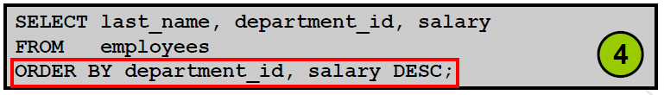
Ordenación
Ordenar por posición numérica de la columna:
Ordenar por varias columnas:
Ejemplos
Puede ordenar los resultados de la consulta especificando la posición numérica de la columna en la cláusula SELECT. El ejemplo de la diapositiva ordena el resultado por department_id, ya que esta columna está en la tercera posición en la cláusula SELECT.
Puede ordenar los resultados de la consulta por más de una columna. El límite de ordenación es el número de columnas de la tabla determinada. En la cláusula ORDER BY, especifique las columnas y separe los nombres de columna con comas. Si desea invertir el orden de una columna, especifique DESC después del nombre. El resultado del ejemplo de consulta que se muestra en la diapositiva está ordenado por department_id en orden ascendente y por salary en orden descendente.

Slide 33
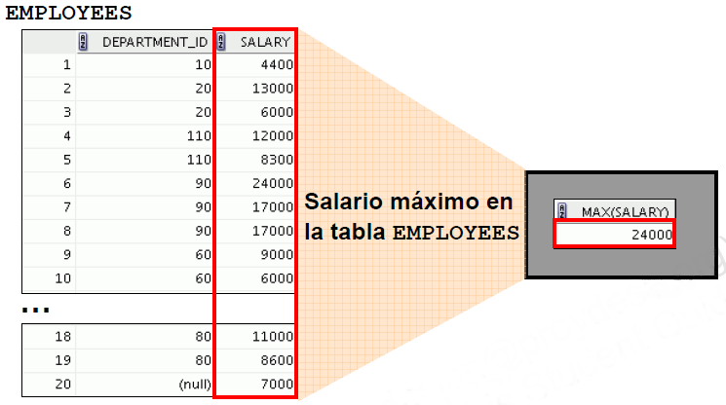
Informes de datos agregados
con funciones de grupos
¿Qué Son las Funciones de Grupo?
Las funciones de grupo funcionan en juegos de filas para proporcionar un resultado por grupo.

Slide 34
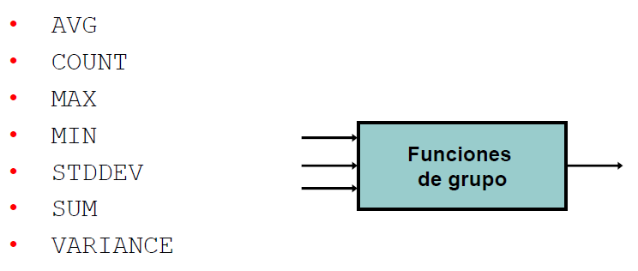
Tipos de Funciones de Grupos
A diferencia de las funciones de una sola fila, las funciones de grupo funcionan en juegos de filas para proporcionar un resultado por grupo.
Estos juegos pueden formar la tabla completa o la tabla dividida en grupos.

Slide 35
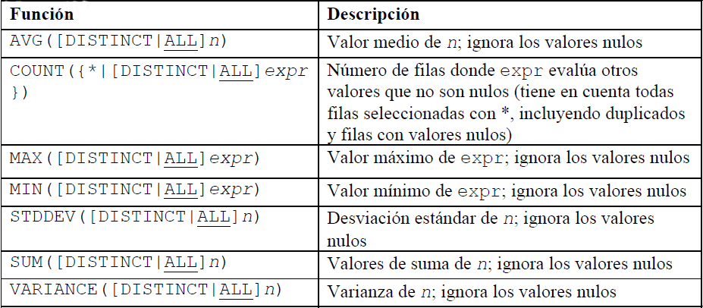
Tipos de Funciones de Grupos
Cada una de las funciones acepta un argumento. La siguiente tabla identifica las opciones que se pueden utilizar en la sintaxis:

Slide 36

Funciones de Grupos
Sintaxis
La función de grupo se coloca después de la palabra clave SELECT. Puede que tenga varias funciones de grupo separadas por comas.
Instrucciones para utilizar las funciones de grupo:
DISTINCT hace que la función considere sólo los valores no duplicados; ALL hace que considere cada valor, incluyendo los duplicados. El valor por defecto es ALL y, por lo tanto, no es necesario especificarlo.
Los tipos de datos para las funciones con el argumento expr pueden ser CHAR, VARCHAR2, NUMBER o DATE.
Todas las funciones de grupo ignoran los valores nulos.

Slide 37
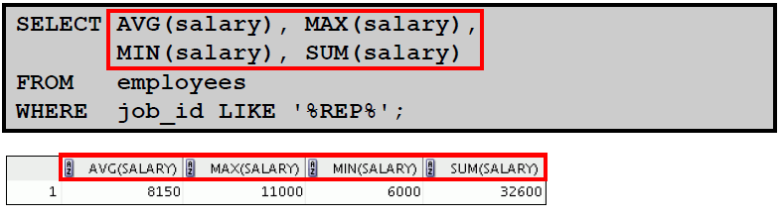
Uso de las Funciones AVG y SUM
Puede utilizar AVG y SUM para datos numéricos.
Puede utilizar las funciones AVG, SUM, MIN y MAX en las columnas que pueden almacenar datos numéricos. El ejemplo de la diapositiva muestra la media, el valor más alto, más bajo y la suma de los salarios mensuales de todos los vendedores.
Nota: las funciones AVG, SUM, VARIANCE y STDDEV se pueden utilizar sólo con los tipos de dato numéricos. MAX and MIN no se pueden utilizar con tipos de dato LOB o LONG.

Slide 38
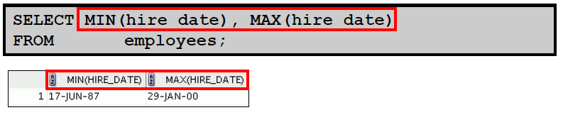
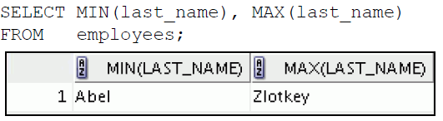
Uso de las Funciones MIN y MAX
Puede utilizar MIN y MAX para tipos de dato numéricos,
de caracteres y de fecha.
Puede utilizar las funciones MAX y MIN para tipos de dato numéricos, de caracteres y de fecha. El ejemplo de la diapositiva muestra los empleados más y menos experimentados.
El siguiente ejemplo muestra el apellido del empleado que está en primer lugar y del que está en último lugar en una lista de todos los empleados ordenada alfabéticamente:

Slide 39
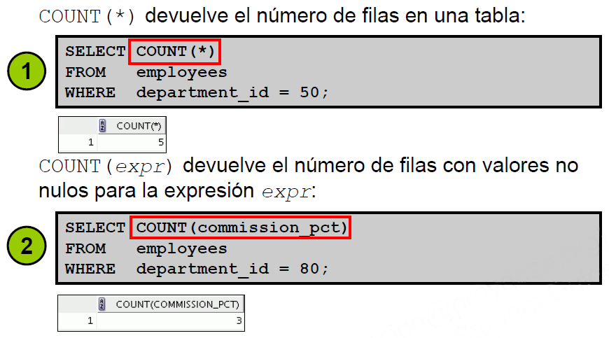
Uso de la Función COUNT

Slide 40
Uso de la Función COUNT
La función COUNT tiene tres formatos:
COUNT(*)
COUNT(expr)
COUNT(DISTINCT expr)
COUNT(*) devuelve el número de filas en una tabla que cumplan con el criterio de la sentencia SELECT, incluyendo las filas duplicadas y las filas que contengan valores nulos en cualquiera de las columnas. Si se incluye una cláusula WHERE en la sentencia SELECT, COUNT(*) devuelve el número de filas que cumpla con la condición de la cláusula WHERE.
Por el contrario, COUNT(expr) devuelve el número de valores no nulos que están en la columna identificada con expr.
COUNT(DISTINCT expr) devuelve el número de valores únicos no nulos que están en la columna identificada con expr.
Ejemplos:
El ejemplo de la diapositiva muestra el número de empleados del departamento 50.
También muestra el número de empleados del departamento 80 que pueden percibir una comisión.

Slide 41
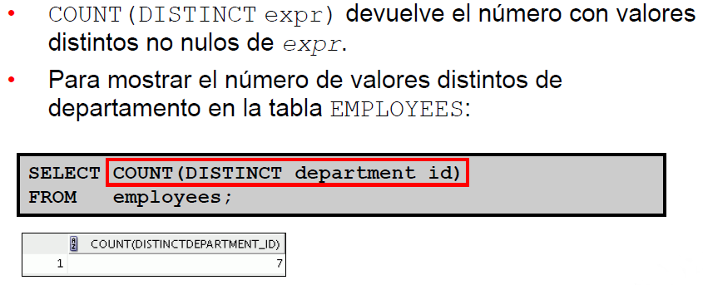
Uso de la palabra clave
DISTINCT
Utilice la palabra clave DISTINCT para suprimir el recuento de cualquier valor duplicado en una columna.
El ejemplo de la diapositiva muestra el número de valores de departamento distintos que están en la tabla EMPLOYEES.

Slide 42
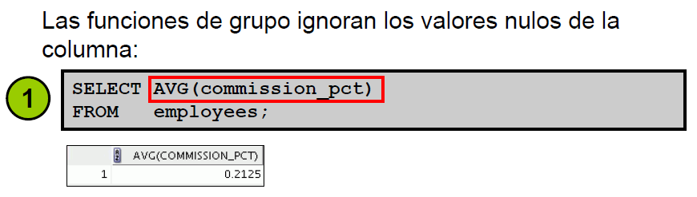
Funciones de Grupo
Valores NULL
Todas las funciones de grupo ignoran los valores nulos de la columna.
1) La media se calcula únicamente en base a las filas de la tabla en las que se almacena un valor válido en la columna COMMISSION_PCT. La media se calcula con la comisión total pagada a todos los empleados dividida entre el número de empleados que perciben una comisión.

Slide 43
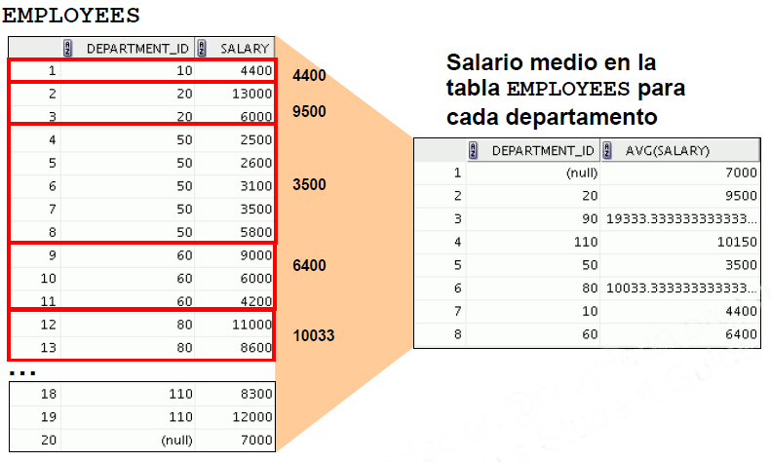
Creación de Grupos de Datos
Hasta este punto, todas las funciones de grupo han considerado la tabla como un grupo de información de gran tamaño. Sin embargo, en ocasiones es necesario dividir la tabla de información en grupos más pequeños.
Para ello, hay que utilizar la cláusula GROUP BY.

Slide 44
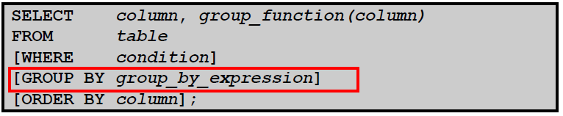
Creación de Grupos de Datos
Sintaxis de la cláusula Group By
Puede dividir las filas de una tabla en grupos más pequeños utilizando
la cláusula GROUP BY.
Puede utilizar la cláusula GROUP BY para dividir las filas de la tabla en grupos. A continuación puede utilizar las funciones de grupo para devolver información de resumen de cada grupo.
En la sintaxis:
group_by_expression Especifica columnas cuyos valores determinan
la base para agrupar filas

Slide 45
Creación de Grupos de Datos
Sintaxis de la cláusula Group By
Instrucciones
Si incluye una función de grupo en una cláusula SELECT, no puede seleccionar también resultados individuales a menos que la columna individual aparezca en la cláusula GROUP BY.
Recibirá un mensaje de error si no puede incluir la lista de columnas en la cláusula GROUP BY.
Al utilizar la cláusula WHERE,puede excluir las filas antes de dividirlas en grupos.
Debe incluir las columnas en la cláusula GROUP BY.
No puede utilizar un alias de columna en la cláusula
GROUP BY.

Slide 46
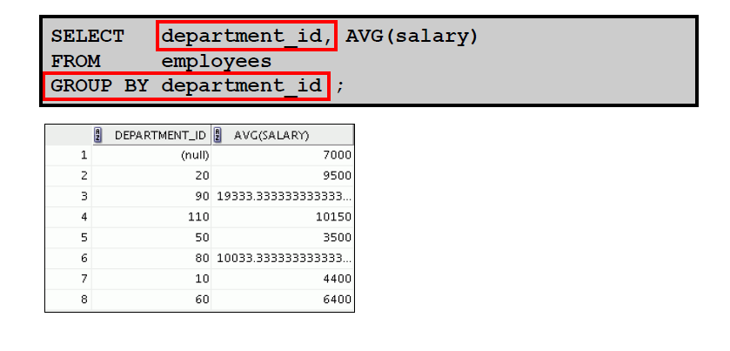
Uso de la cláusula Group By
Todas las columnas de la lista SELECT que no están incluidas
en las funciones de grupo deben estar en la cláusula GROUP BY.

Slide 47
Uso de la cláusula Group By
Al utilizar la cláusula GROUP BY, asegúrese de que todas las columnas de la lista SELECT que no están en las funciones de grupo están incluidas en la cláusula GROUP BY.
El ejemplo de la diapositiva muestra el número de departamento y el salario medio de cada departamento. A continuación se muestra cómo se evalúa esta sentencia SELECT que contiene una cláusula GROUP BY:
La cláusula SELECT especifica las columnas que se van a recuperar de la siguiente forma:
Columna del número de departamento de la tabla EMPLOYEES
Media de todos los salarios del grupo especificada en la cláusula GROUP BY
La cláusula FROM especifica las dos tablas a las que la base de datos debe acceder:
Tabla EMPLOYEES.
La cláusula WHERE especifica las filas que se van a recuperar.
Ya que no existe ninguna cláusula WHERE, por defecto se recuperarán todas las filas.
La cláusula GROUP BY especifica cómo se deben agrupar las filas.
Las filas se agrupan por número de departamento, por lo tanto, la función AVG aplicada
a la columna de salario calcula el salario medio de cada departamento.
Nota: para ordenar los resultados de las consultas en orden ascendente o descendente, incluya la cláusula ORDER BY en la consulta.

Slide 48
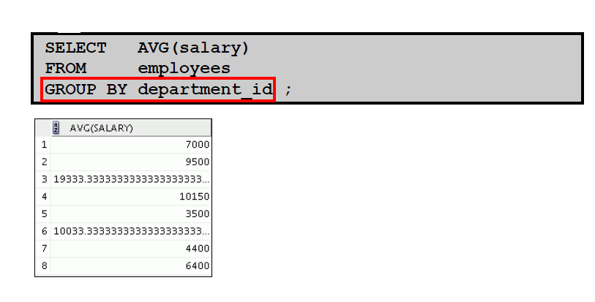
Uso de la cláusula Group By
No es necesario que la columna GROUP BY esté en la lista SELECT.

Slide 49
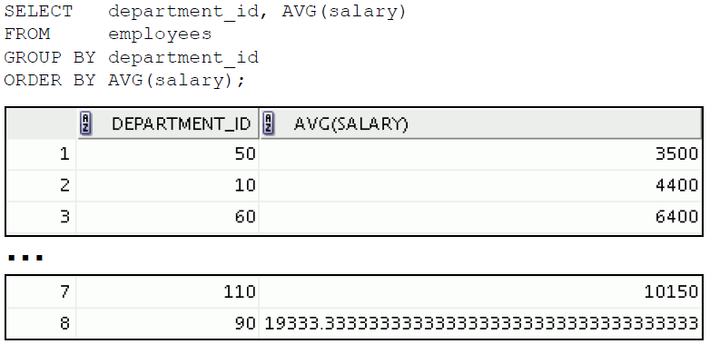
Uso de la cláusula Group By
No es necesario que la columna GROUP BY esté en la cláusula SELECT.
Por ejemplo, la sentencia SELECT de la diapositiva muestra los salarios medios de cada departamento sin mostrar los respectivos números de departamento.
Sin embargo, sin los números de departamento, los resultados no parecen significativos.
También puede utilizar la función de grupo en la cláusula ORDER BY:

Slide 50
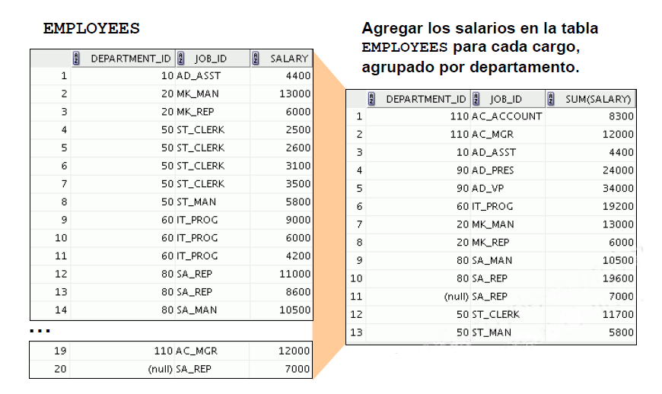
Agrupación de más de una columna

Slide 51
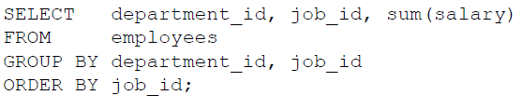
Agrupación de más de una columna
En ocasiones necesitará ver los resultados de grupos dentro de grupos. La diapositiva muestra un informe que muestra el salario total pagado a cada puesto de cada departamento.
Según ese agrupamiento, la tabla EMPLOYEES se agrupa en primer lugar por número de departamento y, a continuación, por puesto. Por ejemplo, los cuatro oficinistas en el departamento de stock del departamento 50 se agrupan conjuntamente y se produce un resultado único (salario total) para todos los oficinistas en el departamento de stock del grupo.
La siguiente sentencia SELECT devuelve el resultado mostrado en la diapositiva:

Slide 52
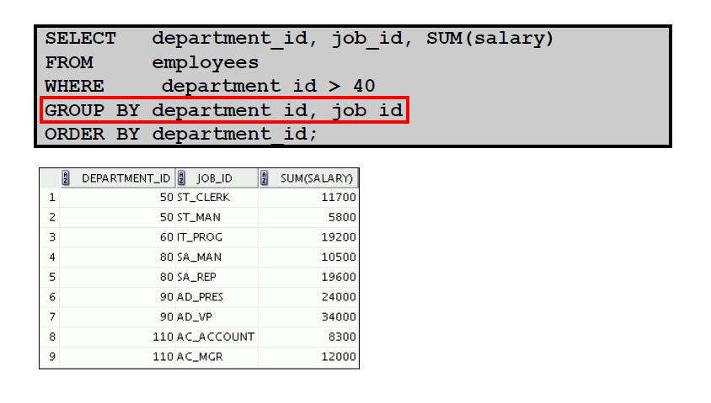
Uso de la cláusula Group By
en varias columnas

Slide 53
Uso de la cláusula Group By
en varias columnas
Puede devolver resultados de resumen para grupos y subgrupos mostrando varias columnas GROUP BY. La cláusula GROUP BY agrupa filas pero no garantiza el orden del juego de resultados. Para ordenar los agrupamientos, utilice la cláusula ORDER BY.
En el ejemplo de la diapositiva, la sentencia SELECT que contiene una cláusula GROUP BY se evalúa de la siguiente forma:
La cláusula SELECT especifica la columna que se van a recuperar:
ID de departamento en la tabla EMPLOYEES
ID de cargo de la tabla EMPLOYEES
Suma de todos los salarios del grupo especificada en la cláusula GROUP BY
La cláusula FROM especifica las dos tablas a las que la base de datos debe acceder:
tabla EMPLOYEES.
La cláusula WHERE reduce el juego de resultados a aquellas filas en las que el ID de departamento es mayor de 40.
La cláusula GROUP BY especifica cómo debe agrupar las filas resultantes:
En primer lugar, las filas se agrupan por ID de departamento.
En segundo lugar, las filas se agrupan por ID de cargo en los grupos de ID de departamento.
La cláusula ORDER BY ordena los resultados por ID de departamento.
Nota: la función SUM se aplica a la columna de salario de todos los ID de cargo en el juego de resultados de cada grupo de ID de departamento. Además, tenga en cuenta que la fila SA_REP no se devuelve. El ID de departamento para esta fila es NULL y, por lo tanto, no cumple la condición WHERE.

Slide 54
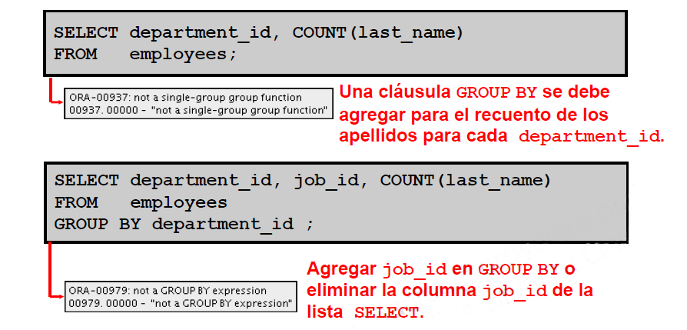
Consultas no válidas realizadas
con las Funciones de Grupo

Slide 55


Consultas no válidas realizadas
con las Funciones de Grupo
Cuando utilice una mezcla de elementos individual (DEPARTMENT_ID) y funciones de grupo (COUNT) en la misma sentencia SELECT debe incluir una cláusula GROUP BY que especifique los elementos individuales (en este caso, DEPARTMENT_ID). Si falta la cláusula GROUP BY, aparecerá el mensaje de error “not a single-group group function” y la columna incorrecta estará indicada con un asterisco (*). Puede corregir el error del primer ejemplo de la diapositiva agregando la cláusula GROUP BY:
Cualquier columna o expresión de la lista SELECT que no sea una función de agregación debe estar en la cláusula GROUP BY. En el segundo ejemplo de la diapositiva, job_id no está en la cláusula GROUP BY ni la utiliza una función de grupo, por lo que se produce un error “not a GROUP BY expression”. Puede corregir el error del segundo ejemplo de la diapositiva agregando job_id en la cláusula GROUP BY.

Slide 56
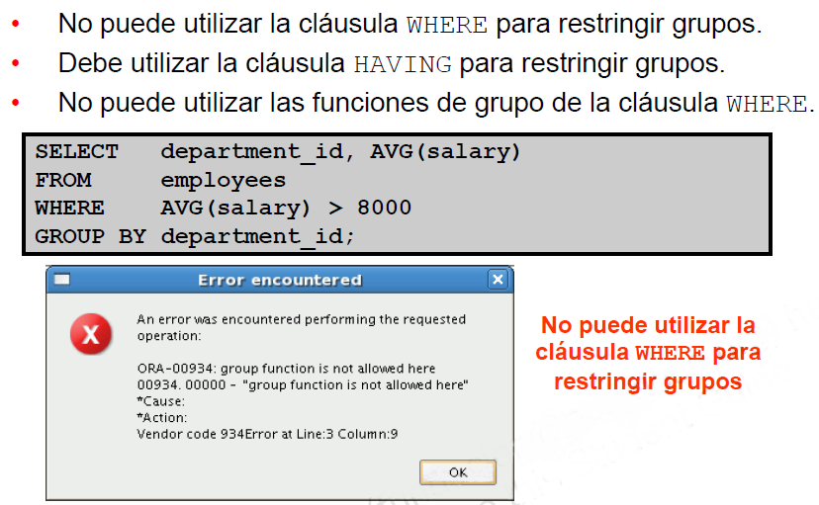
Consultas no válidas realizadas
con las Funciones de Grupo

Slide 57
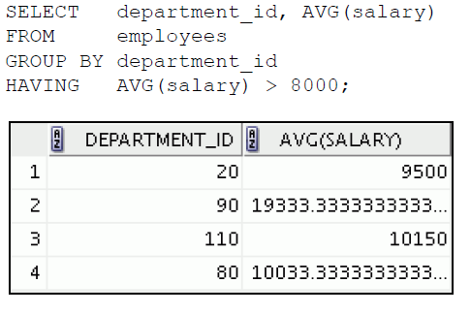
Consultas no válidas realizadas
con las Funciones de Grupo
No se puede utilizar la cláusula WHERE para restringir grupos.
La sentencia SELECT del ejemplo de la diapositiva muestra un error porque se está utilizando la cláusula WHERE para restringir la visualización de los salarios medios de los departamentos que tienen un salario medio superior 8.000 dólares.
Puede corregir el error del ejemplo utilizando la cláusula HAVING para restringir grupos:

Slide 58
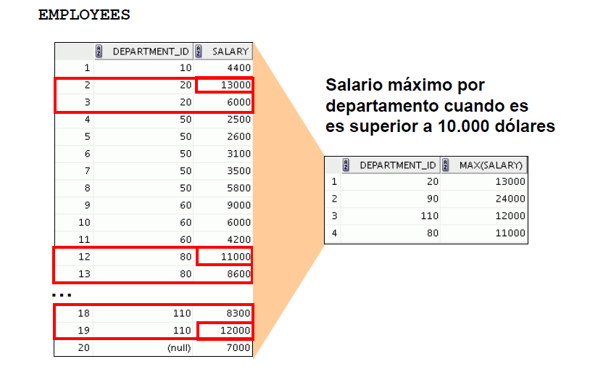
Restricción de resultados por grupos
Utilice la cláusula HAVING para restringir grupos de la misma forma que utiliza la cláusula WHERE para restringir las filas seleccionadas. Para buscar el salario máximo de cada uno de los departamentos que tienen un salario máximo superior a 10.000 dólares, necesitará realizar las siguientes acciones:
Buscar el salario medio de cada departamento realizando una agrupación por número de departamento.
Restringir los grupos a los departamentos con un salario máximo superior a 10.000 dólares.

Slide 59
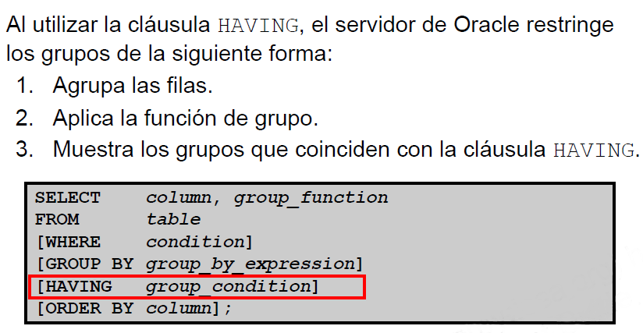
Restricción de resultados por grupos
Con la cláusula HAVING
La cláusula HAVING puede preceder a la cláusula GROUP BY, pero se recomienda que coloque la cláusula GROUP BY primero porque es más lógico. Los grupos están formados y las funciones de grupo se calculan antes de aplicar la cláusula HAVING a los grupos de la lista SELECT.
Nota: la cláusula WHERE restringe filas, mientras que la cláusula HAVING restringe grupos.

Slide 60
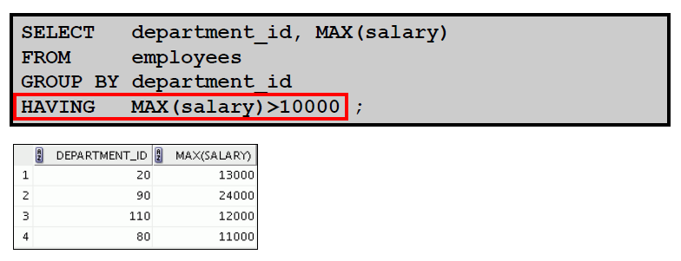
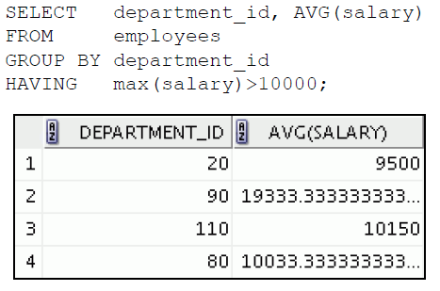
Uso de la cláusula HAVING
El ejemplo de la diapositiva muestra los número de departamento y los salarios máximos de los departamentos cuyo salario máximo sea superior a 10.000 dólares.
Puede utilizar la cláusula GROUP BY sin utilizar una función de grupo en la lista SELECT. Si restringe las filas según el resultado de una función de grupo, debe tener una cláusula GROUP BY y una cláusula HAVING.
El siguiente ejemplo muestra los números de departamento y los salarios medios de los departamentos cuyo salario máximo sea superior a 10.000 dólares:

Slide 61
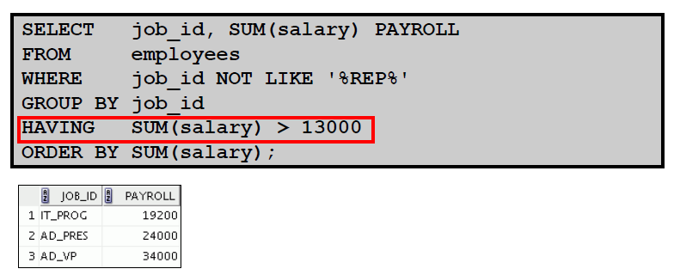
Uso de la cláusula HAVING
El ejemplo de la diapositiva muestra el ID de cargo y el salario mensual total de cada cargo que tiene una nómina total excedente de 13.000 dólares.
El ejemplo excluye a los vendedores y ordena la lista por el salario mensual total.

Slide 62

Anidamiento de Funciones
Las funciones de grupo se pueden anidar en una profundidad de dos.
El ejemplo de la diapositiva calcula el salario medio para cada department_id y, a continuación, muestra el salario máximo medio.
Tenga en cuenta que la cláusula GROUP BY es obligatoria al anidar funciones de grupo.

Slide 63

Obtención de datos de varias tablas
A veces necesita utilizar datos de más de una tabla. En el ejemplo de la diapositiva, el informe muestra datos de dos tablas independientes:
La tabla EMPLOYEES contiene los ID de empleado.
Las tablas EMPLOYEES y DEPARTMENTS contienen los ID de departamento.
La tabla DEPARTMENTS contiene los nombres de departamento.
Para producir el informe, necesita enlazar las tablas EMPLOYEES y DEPARTMENTS y acceder a los datos de ambas.

Slide 64
Utilizar prefijos de tabla para mejorar el rendimiento.
Cualificación de nombres
de columnas ambiguas
Utilizar prefijos de tabla para cualificar los nombres de columna que están en varias tablas.
Utilizar prefijos de tabla para mejorar el rendimiento.
En lugar de prefijos de nombre de tabla completos, utilizar alias de tabla.
Los alias de tablas proporciona un nombre más corto de una tabla:
- Mantiene el código SQL más pequeño, utiliza menos memoria
Utilizar alias de columna para distinguir columnas que tienen nombres idénticos, pero que residen en diferentes tablas.

Slide 65
Cualificación de nombres
de columnas ambiguas
Al unir dos o más tablas, debe cualificar los nombres de las columnas con el nombre de la tabla para evitar ambigüedad. Sin los prefijos de tabla, la columna DEPARTMENT_ID de la lista SELECT puede provenir de la tabla DEPARTMENTS o de la tabla EMPLOYEES. Es necesario agregar el prefijo de tabla para ejecutar la consulta. Si no existen nombres de columna comunes entre las dos tablas, no es necesario cualificar las columnas. Sin embargo, el uso del prefijo de tabla mejora el rendimiento, ya que indica al servidor de Oracle dónde encontrar exactamente las columnas.
Sin embargo, la cualificación de nombres de columna con nombres de tabla puede llevar bastante tiempo, especialmente si los nombres de tabla son largos. En su lugar, puede utilizar alias de tabla. Igual que un alias de columna proporciona otro nombre a una columna, un alias de tabla proporciona otro nombre a una tabla. Los alias de tabla ayudan a mantener el código SQL más pequeño y, por lo tanto, menos uso de memoria
El nombre de tabla se especifica por completo, seguido de un espacio y del alias de tabla. Por ejemplo, a la tabla EMPLOYEES se le puede proporcionar el alias e y, a la tabla DEPARTMENTS el alias d.
Instrucciones
Los alias de tabla pueden tener hasta 30 caracteres de longitud, pero los alias más cortos son mejores que los largos.
Si se utiliza un alias de tabla para un nombre de tabla determinado en la cláusula FROM, el alias de tabla se deberá sustituir por el nombre de tabla mediante la sentencia SELECT.
Los alias de tabla deben ser significativos.
El alias de tabla es válido sólo para la sentencia actual SELECT.

Slide 66

Creación de uniones con cláusula ON
Utilice la sentencia ON para especificar una condición de unión.
Esto permite especificar condiciones de unión independientes de cualquier condición de filtro o de búsqueda en la cláusula WHERE.

Slide 67

Recuperación de registros
con cláusula ON
En este ejemplo, las columnas DEPARTMENT_ID en la tabla EMPLOYEES y DEPARTMENTS se unen con la cláusula ON. Cuando un ID de departamento de la tabla EMPLOYEES sea igual al ID de departamento de la tabla DEPARTMENTS, se devolverá una fila. El alias de tabla es necesario para cualificar los column_names coincidentes.
También puede utilizar la cláusula ON para unir columnas que tienen nombres diferentes. Los paréntesis de las columnas unidas, como se muestra en el ejemplo de la diapositiva, (e.department_id = d.department_id) son opcionales.
Incluso, ON e.department_id = d.department_id funcionará.

Slide 68

Creación de uniones en 3 direcciones
con la cláusula ON
Una unión en tres direcciones es una unión de tres tablas. En la sintaxis compatible con SQL:1999, las uniones se realizan de izquierda a derecha. Por lo tanto, la primera unión que se realiza es EMPLOYEES JOIN DEPARTMENTS. La primera condición de unión puede hacer referencia a las columnas de EMPLOYEES y DEPARTMENTS, pero no puede hacer referencia a las columnas de LOCATIONS. La segunda condición de unión puede hacer referencia a las columnas de las tres tablas.

Slide 69

Aplicación de condiciones adicionales
a una Unión

Slide 70

Aplicación de condiciones adicionales
a una Unión
Puede aplicar condiciones adicionales a la unión.
El ejemplo realiza una unión en las tablas EMPLOYEES y DEPARTMENTS y, además, muestra sólo los empleados que tienen un ID de gestor de 149.
Para agregar condiciones adicionales a la cláusula ON, puede agregar cláusulas AND.
Por otro lado, puede utilizar una cláusula WHERE para aplicar condiciones adicionales.

Slide 71

Unión de una tabla consigo misma
MANAGER_ID en la tabla WORKER es igual a
EMPLOYEE_ID en la tabla MANAGER.

Slide 72
Unión de una tabla consigo misma
Puede que a veces necesite unir una tabla consigo misma. Para buscar el nombre de cada gestor del empleado, necesita unir la tabla EMPLOYEES consigo misma o realizar una autounión. Por ejemplo, para buscar el nombre del gestor de Lorentz, necesita:
Buscar a Lorentz en la tabla EMPLOYEES buscando en la columna LAST_NAME.
Busque el número de gestor de Lorentz consultando la columna MANAGER_ID. El número de gestor de Lorentz es 103.
Busque el nombre del gestor con un EMPLOYEE_ID de 103 consultando la columna LAST_NAME. El número de empleado de Hunold es 103, por lo que Hunold en el gestor de Lorentz.
Durante este proceso, busca dos veces en la tabla. La primera vez, cuando consulta la tabla para buscar a Lorentz en la columna LAST_NAME y el valor de MANAGER_ID de 103. La segunda vez, cuando busca en la columna EMPLOYEE_ID para buscar 103 y en la columna LAST_NAME para buscar a Hunold.

Slide 73

Autouniones que utilizan
la cláusula ON
La cláusula ON también se puede utilizar para unir columnas con nombres diferentes, ya sea en la misma tabla o en otra diferente.
En el ejemplo se muestra una autounión de la tabla EMPLOYEES basada en las columnas
EMPLOYEE_ID y MANAGER_ID.
Nota: los paréntesis de las columnas unidas, como se muestra en la diapositiva
(e.manager_id = m.employee_id) son opcionales.
Incluso ON e.manager_id = m.employee_id funcionará.

